Slide 1

«Нетрадиционная техника рисования
ФРОТТАЖ»
Подготовила
воспитатель
Клочихина Елена Валентиновна
МАДОУ «Детский сад № 27»

Slide 2

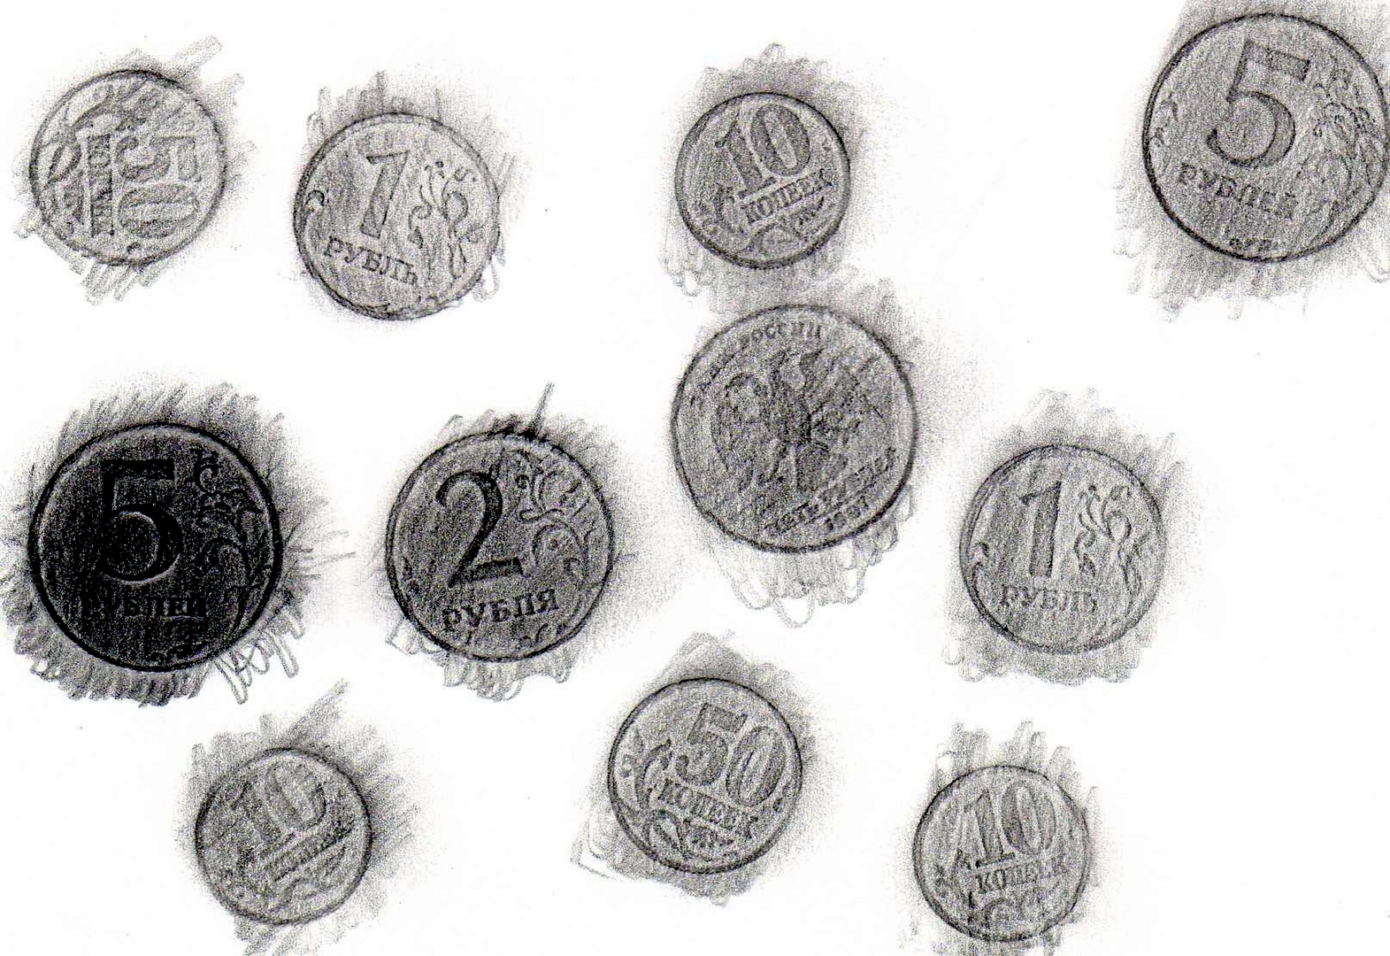

Slide 3
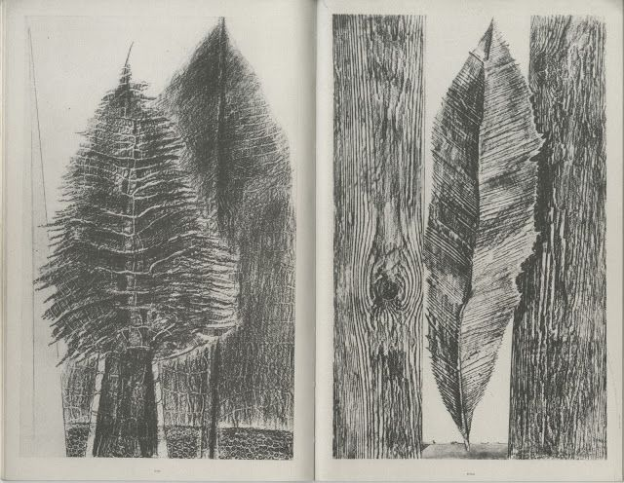

Slide 4
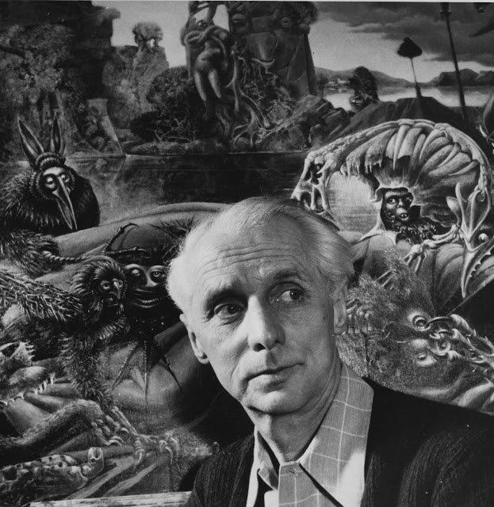

Slide 5
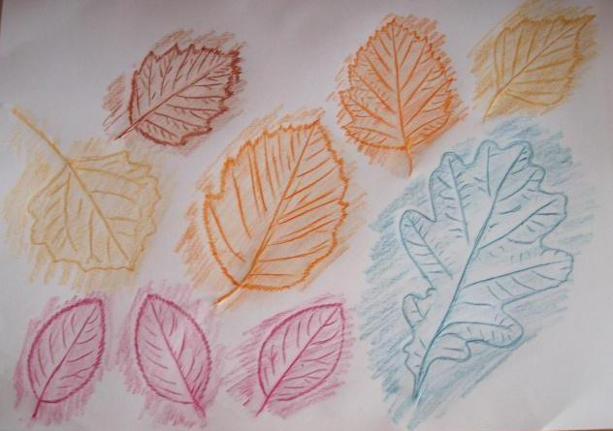

Slide 6
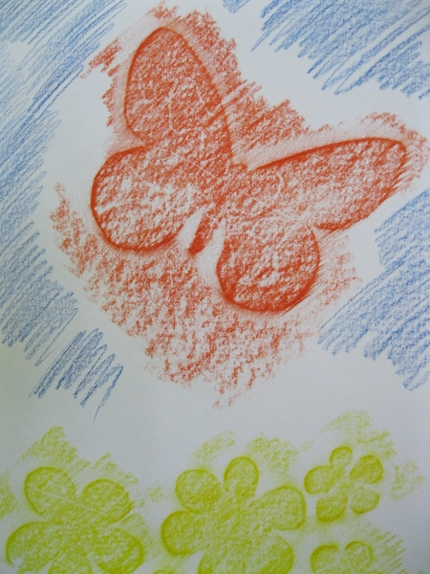

Slide 7


Slide 8


Slide 9
